Slide 1
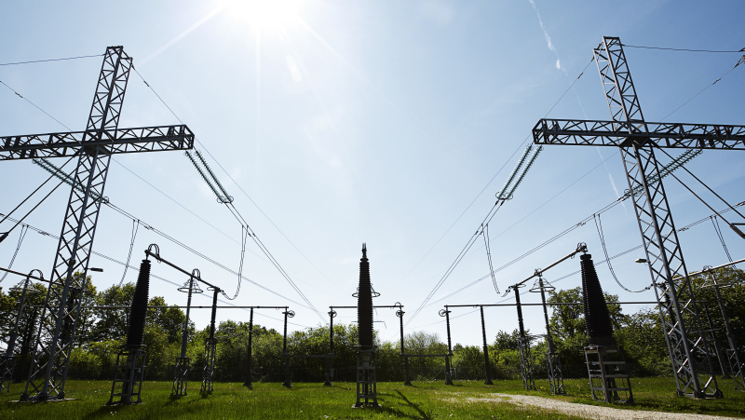
Renovering af station Herning
Tak for jeres henvendelse til Energinet om vores arbejde nær jeres forening.
Energinet er i gang med at renovere højspændingsstationen på Ydunsvej 35. Vi fortæller her lidt mere om, hvad der skal ske nær parcelejerforeningen Lundmølle. Seniorprojektleder Carsten Hestbech.

Slide 2

Renovering af Station Herning
På Ydunsvej 35, tæt ved parcelejerforeningen Lundmølle, findes højspændingsstationen ”Herning”. Stationen skal renoveres, og i den forbindelse flytter Energinet sine komponenter fra stationen til en ny station et stykke væk mod sydvest.
Fordi Energinet flytter sine komponenter fra stationen på Ydunsvej til den nye station, skal der også tages 2,1 km luftledning ned. Samtidig sker der også en ændring i luftledningen tæt ved parcelejerforeningen. Dette beskriver vi nærmere på de næste sider.
Den nye station Herning Sydvest skal ligge i Mørup Nord, Langvadbjerg. Placeringen af den nye station er koordineret i samarbejde med netselskaberne N1 og Vestjyske Net samt Herning Kommune, sådan at placeringen passer ind i kommunens planer for eksempelvis byudvikling.
Den nye station kan bedre dække fremtidige behov for udvidelser af stationen, dvs. hvis der eksempelvis skal kobles nye ledninger fra vedvarende energi til stationen for at forsyne Herning-området med grøn strøm.

Slide 3
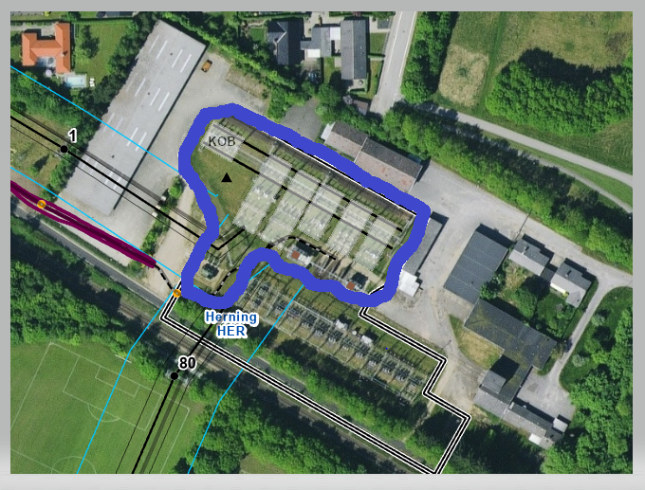
Ændringer på selve stationen ydunsvej 35, 7400 Herning
Den nuværende station Herning på Ydunsvej 35 er markeret med blåt.
Energinet forventer at fjerne højspændingsstativer og koblingsenheder samt dertilhørende betonfundamenter slut 2022.
Energinet forventer, at transformerne flyttes til den nye station i midten af 2022.
Der vil fortsat være andre højspændingskomponenter på stationen, som tilhører netselskaberne N1 og Vestjyske Net.

Slide 4
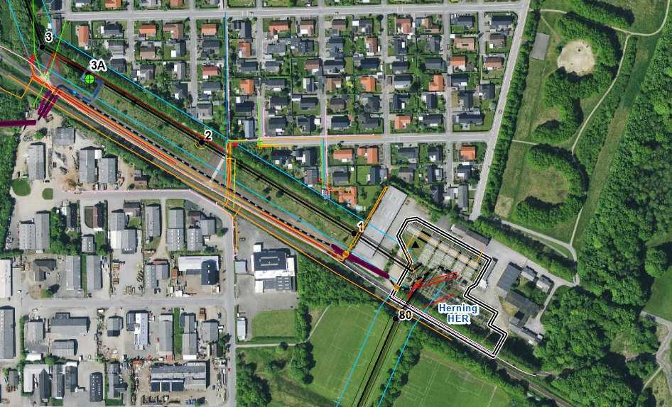
Ændringer ved luftledningen mod nordvest Energinet forventer, at aktiviteterne udføres perioden slut 2022-start 2023.
Mast 1 og 2 fjernes helt (sorte pile)
Et kabel graves op og fjernes (sort/grå linje)
Der rejses en ny mast til at håndtere strømmen til den nye station (blå pil)
Eksisterende kabel tilsluttes i den nye mast 3A (grøn prik)
Den eksisterende station ses nederst til højre i billedet (gul pil)

Slide 5
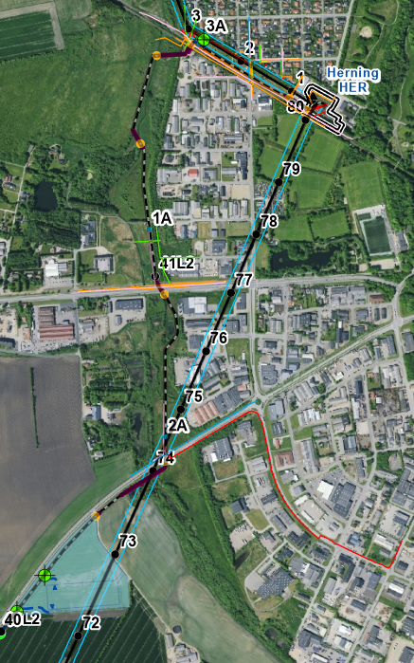
Overblik over arbejdet
Nuværende station Herning på Ydunsvej 35 (rød pil)
Eksisterende kabel til den nye station (grøn pil), som kobles på den nye mast 3A.
Masterne markeret med numrene 73-80 fjernes helt primo 2023 (markeret med tynd gul cirkel)
Ny station Herning Sydvest, Mørup Nord, Langvadbjerg (lilla pil, lyseblåt areal)

